Slide 1
শিক্ষক পরিচিতি
নাম : মুনিরুল ইসলাম
আইডি নং : ২০০০২৪০৭১
সেশনঃ : ২০১৯-২০১৯
ব্যাচ : ২০২০
শ্রেণি : ৯ম
বিষয় : ICT
শিক্ষা প্রতিষ্ঠান :
ঈশ্বরগঞ্জ গার্লস স্কুল এন্ড কলেজ

Slide 2
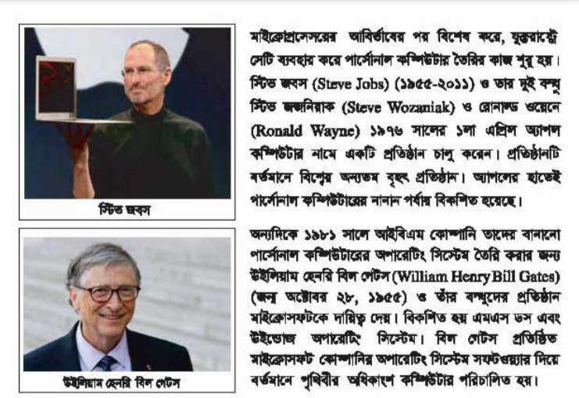
প্রিয় ৯ম শ্রেনির ছাত্রছাত্রী, ICT ক্লাসে তোমাদের সবাইকে স্বাগতম
পাশের ছবিতে তোমরা একটি বইয়ের পাতার ছবি দেখতে পাচ্ছ। যেখানে দুইজন ব্যক্তি ও তাদের সম্পর্কে কিছু তথ্য খুব সুন্দর বর্ণে লেখা আছে।
কিন্তু…

Slide 3
একটি প্রশ্ন !
এত সুন্দর করে ছবি ও লেখা কিভাবে পাশাপাশি রেখে সুন্দরভাবে উপস্থাপন করা হয় বা কম্পিউটারের কোন সফটওয়্যার দিয়ে কাজটি করা হয় তা কি তোমরা জান?

Slide 4
এবার বলো…
আমাদের আজকের পাঠ শিরোনাম কী হতে পারে?

Slide 5
পাঠ শিরোনাম
ওয়ার্ড
প্রসেসর

Slide 6
শিখনফল
১. ওয়ার্ড প্রসেসর কী তা জানতে পারবে।
২. এর প্রাথমিক ব্যবহার বর্ননা করতে পারবে।
৩. এর গুরুত্বপূর্ণ ব্যবহারগুলো শিখতে পারবে।

Slide 7
১. ওয়ার্ড প্রসেসর (Word processor) কী
ওয়ার্ড প্রসেসর হল একটি কম্পিউটার আপ্লিকেশন যা ডকুমেন্ট প্রস্তুত, সম্পাদনা, ডকুমেন্টের গঠন নির্ধারণ, ডকুমেন্ট সংরক্ষণ ও মুদ্রণ করার কাজে ব্যবহৃত হয়।
আমার সাধারনত যে ওয়ার্ড প্রসেসর ব্যবহার করে থাকি তার নাম হল “মাইক্রোসফট ওয়ার্ড”।
এছাড়াও Google Docs, Apple Pages, WordPad, Notepad ইত্যাদি নামে এ রকম আরো অনেক সফটওয়্যার রয়েছে। চলুন “মাইক্রোসফট ওয়ার্ড” টি আমরা ওপেন করি। এবার আমরা এর বৈশিষ্ট্য সম্পর্কে জানব।

Slide 8
ওয়ার্ড প্রসেসর এর বৈশিষ্ট্য
লেখার মাঝখানে নতুন কোনো লেখা/ছবি সন্নিবেশিত করা যায় এবং অপ্রয়োজনীয় কোনো লেখা মুছে দেওয়া যায়।
কোনো শব্দ বদলিয়ে স্বয়ংক্রিয়ভাবে অন্য কোনো শব্দ বসানো যায়।
বানান ভুল ও ব্যাকরণগত ভুল নির্ণয় ও সংশোধন করা যায়।
ভবিষ্যতের জন্য ফাইলগুলোকে সেভ করে রাখা যায়।
বিভিন্ন কালারের এবং font এর text লেখা যায়।
সহজেই বহন করা যায় ও অনলাইনে প্রেরন করা যায়।
Copy ও paste করে সময় বাচানো যায়।
আরও অনেক অনেক সুবিধা এতে রয়েছে। এবার দেখব কিভাবে মাইক্রোসফফট ওয়ার্ড ওপেন করা যায়।

Slide 9
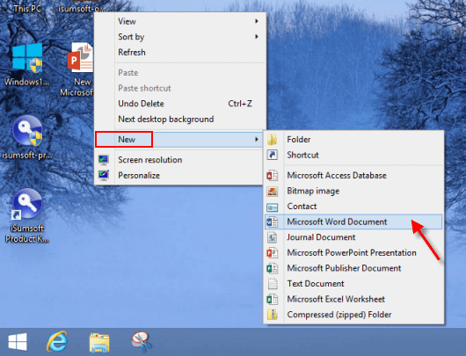

Slide 10
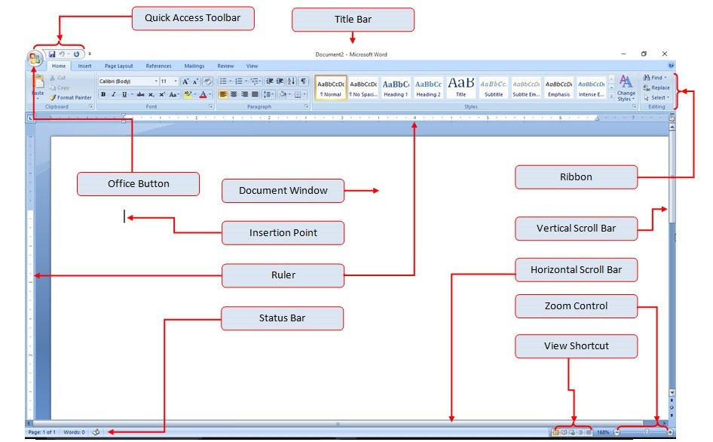
ওয়ার্ড ইন্টারফেস এর পরিচিতি

Slide 11
দলীয় কাজ
ওয়ার্ড প্রসেসরের বৈশিষ্ট্য ও ব্যবহার সংক্ষেপে লিখ।

Slide 12
মূল্যায়ন (একক কাজ)
এবার নিজ নিজ ল্যাপটপে একটি ওয়ার্ড ফাইল ওপেন করে নিজের নাম লিখ। এবং সেভ কর। ভিন্ন ভিন্ন ফন্ট ও কালার ব্যবহার কর।

Slide 13
বাড়ির কাজ
ওয়ার্ড প্রসেসরের ৫টি সুবিধা একটি ওয়ার্ড ফাইলে লিখে ল্যাব অফিসে জমা দাও।

Slide 14
ধন্যবাদ সবাইকে

